Slide 1
SISTEMA DE FINANZAS INSTITUCIÓN EDUCATIVA
BAHAMONDE ROMERO NOE
MALDONADO JIMENEZ PABLO
ZUÑIGA HUARACA KENNY
SOTO CHILENO JEAN
GONGORA AQUINO DIEGO

Slide 2
INTRODUCCION
El Colegio Peruano-Alemán "Beata Imelda" fundado en el año 1939 por la "Congregación Dominicas de Santa Magdalena de Speyer" y considerado como cristia"Colegio Bicultural" desde el año 1969 por las Autoridades Educativas de Alemania, promueve una educación basada en los valores nos, brinda una educación intercultural y multilingüe.

Slide 3
OBJETIVOS
Implementar un software con base de datos para la gestionar la parte financiera de los estudiantes.
Definir los procesos.
Desarrollar los requerimientos del colegio.
Desarrollar un software.
Desarrollar la base de datos.

Slide 4
REQUERIMIENTOS
Pago de la cuota de ingreso.
Gestión de matriculados
Programación del año escolar.
Gestión de pagos de mensualidad.

Slide 5
CASOS DE USOS
Ingreso al sistema.
Programación del año escolar.
Registrar cuota de ingreso.
Registrar matricula.
Registrar pago de la mensualidad.

Slide 6
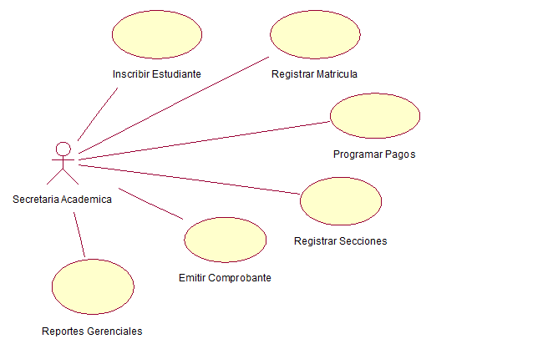
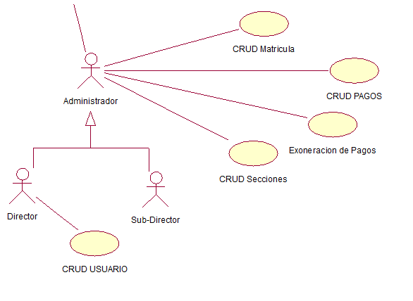
Casos de Uso

Slide 7
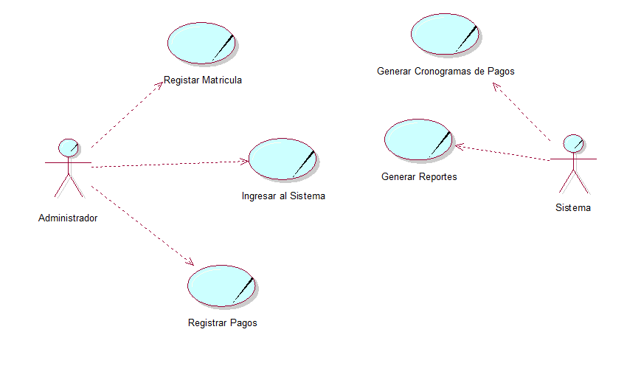
Casos de Uso del Negocio

Slide 8
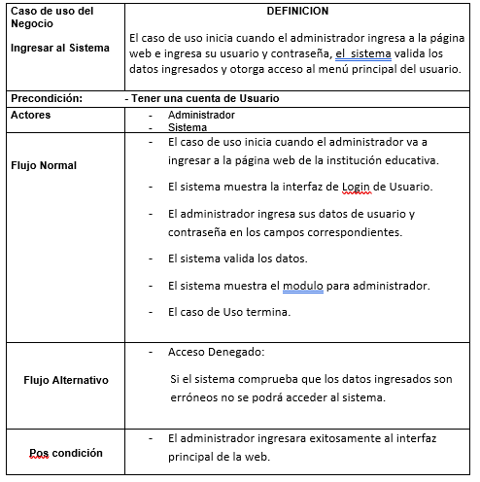
Especificación Caso de Uso : Login and logout

Slide 9
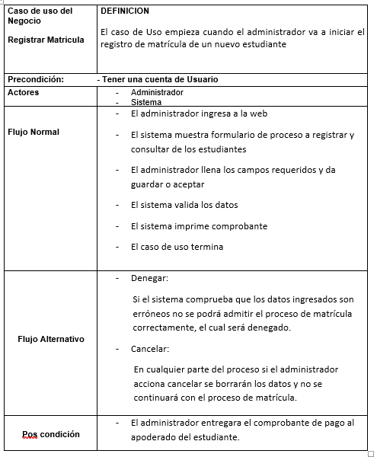
Especificación Caso de Uso : Registrar Matricula

Slide 10
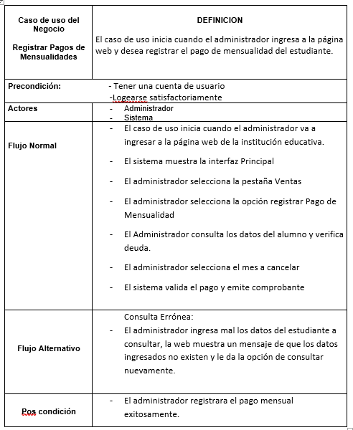
Especificación Caso de Uso : Pago de Mensualidades

Slide 11
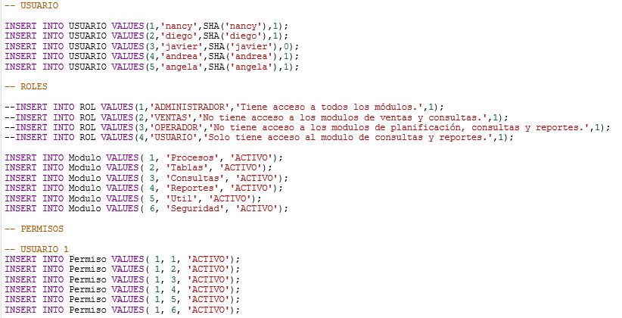
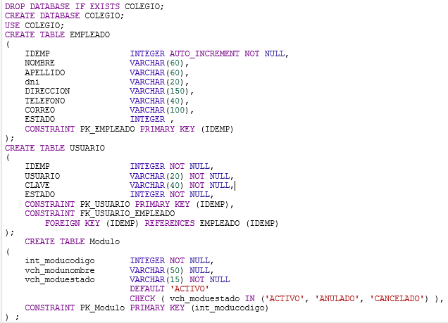
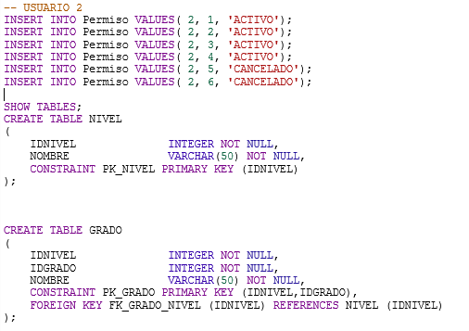
Script de la Base de Datos

Slide 12
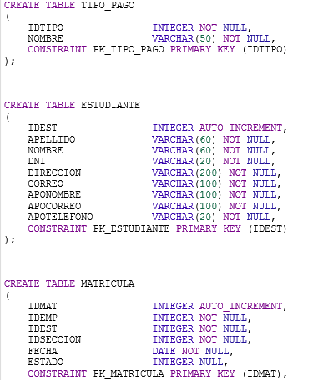
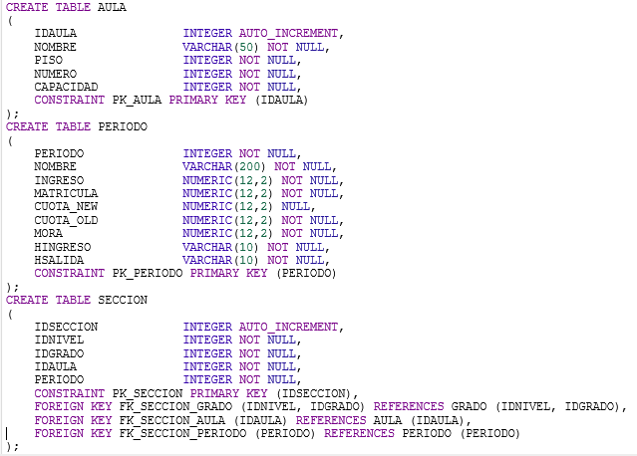
Script de la Base de Datos

Slide 13
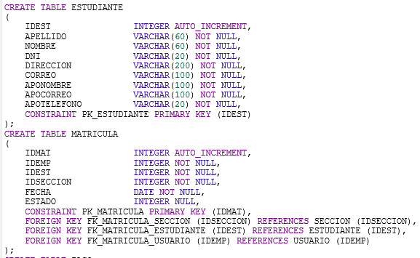
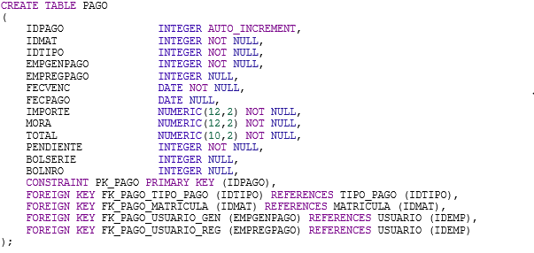
Script de la Base de Datos

Slide 14
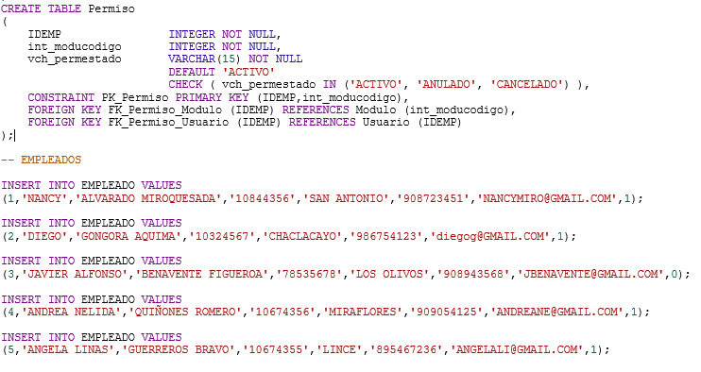
Script de la Base de Datos

Slide 15
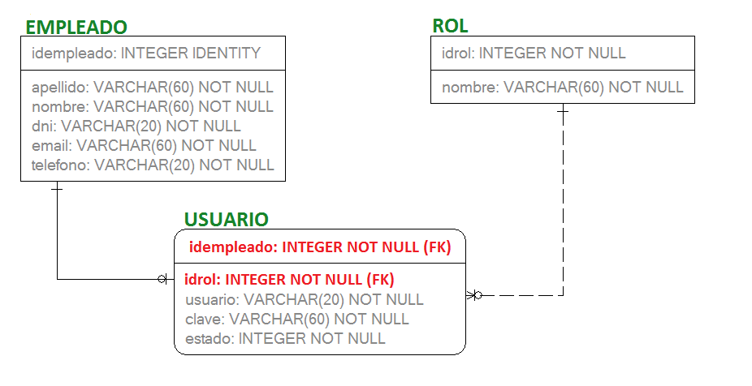
Modelo de Base de Datos TABLAS PARA EL CONTROL DE SEGURIDAD

Slide 16
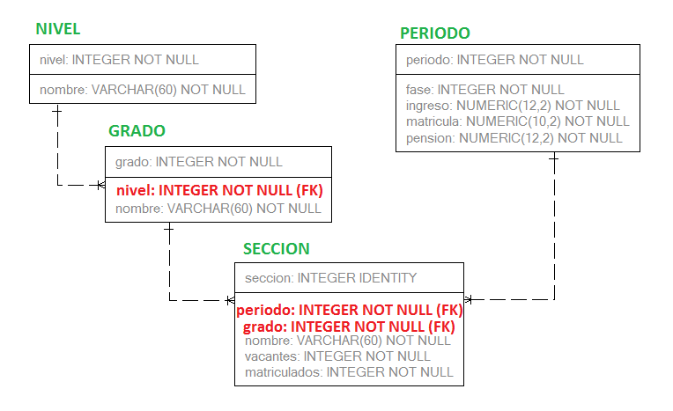
Modelo de Base de Datos TABLAS PARA EL CONTROL DE LA PROGRAMACIÓN

Slide 17
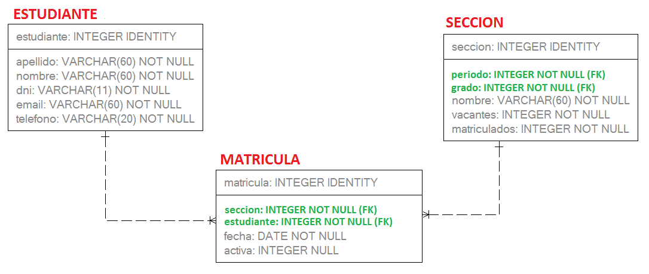
Modelo de Base de Datos TABLAS PARA EL CONTROL DE LAS MATRICULAS

Slide 18
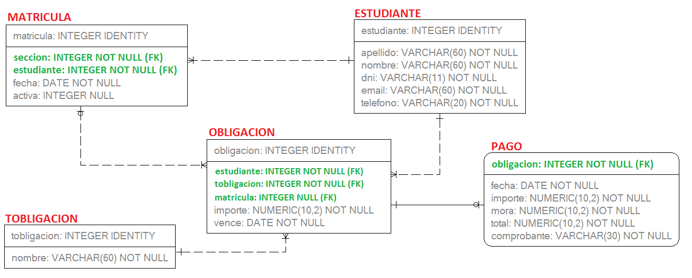
Modelo de Base de Datos TABLAS PARA EL CONTROL DE LAS OBLIGACIONES DE PAGO

Slide 19
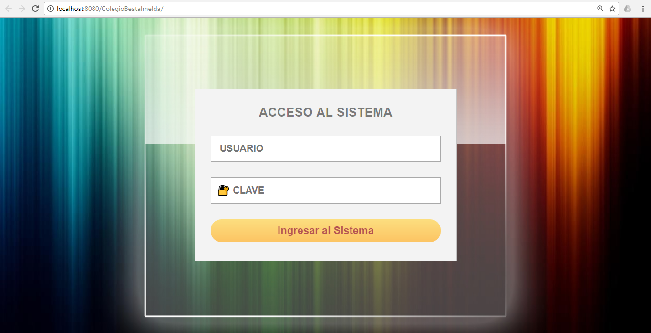
Muckup Login

Slide 20
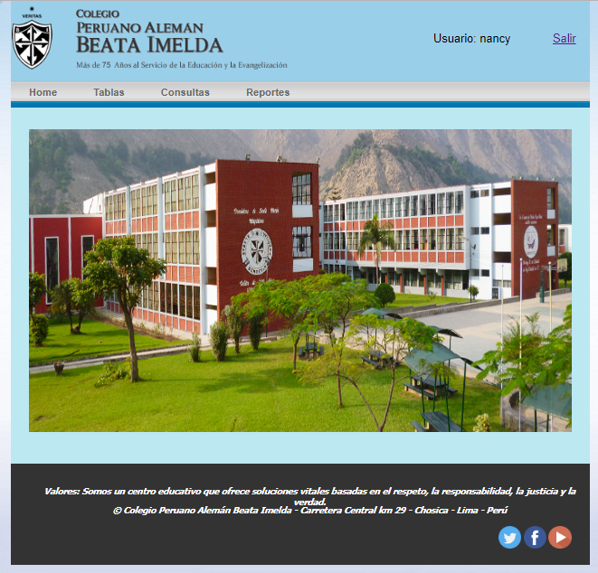
Muckup Menú Principal

Slide 21
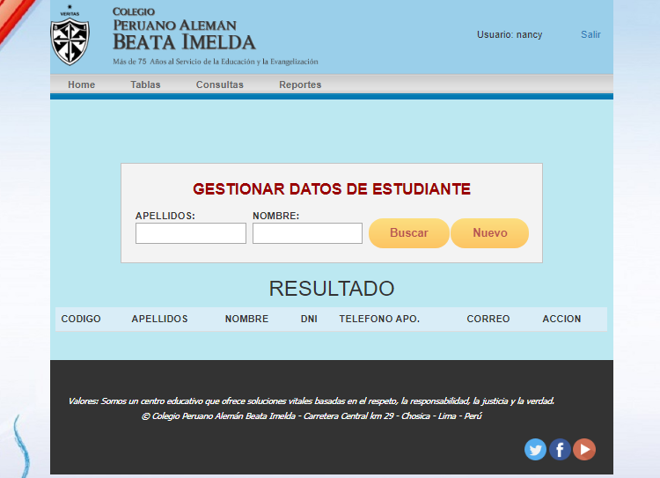
MuckUp Tablas Estudiante

Slide 22
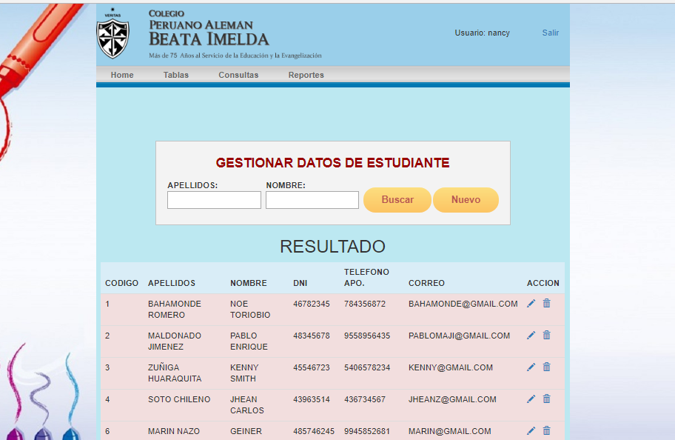
MuckUp Buscar Datos de Estudiante

Slide 23
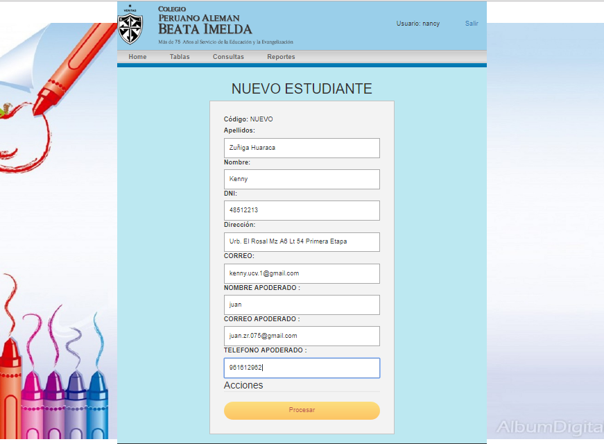
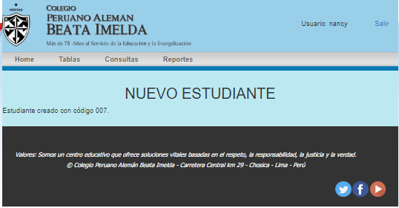
MuckUp Registrar Nuevo Estudiante

Slide 24
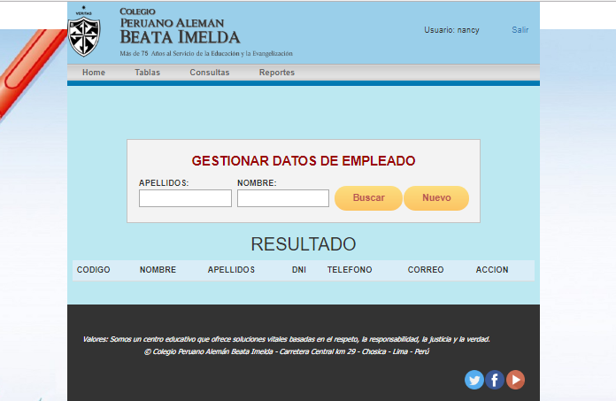
MuckUp Tabla Empleado

Slide 25
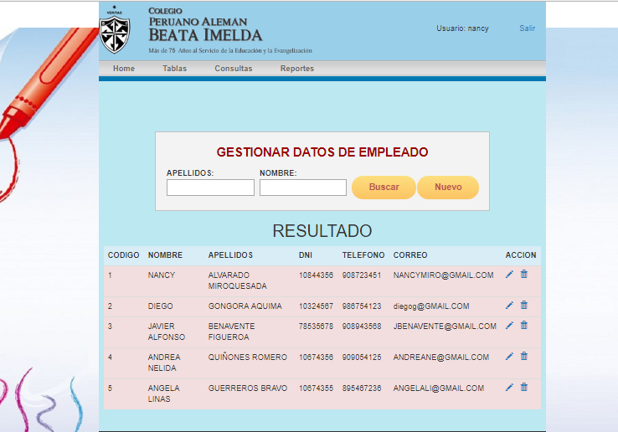
MuckUp Gestionar Datos de Empleado

Slide 26
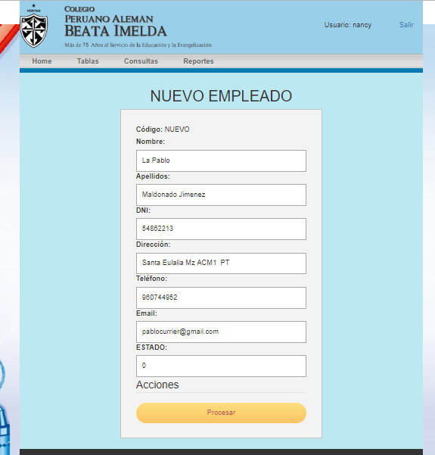
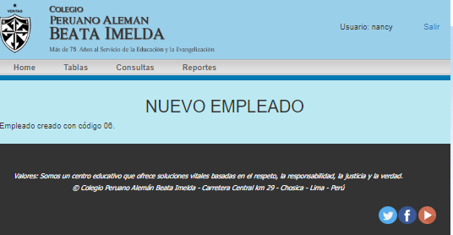
MuckUp Registrar Nuevo Empleado

Slide 27
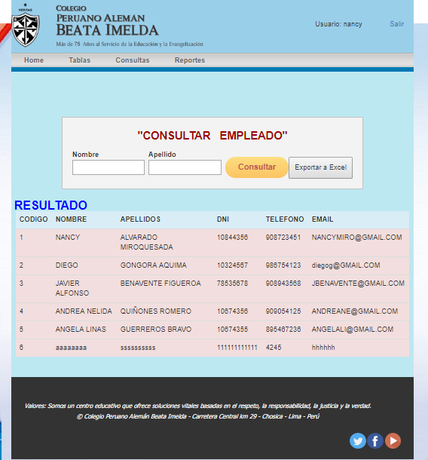
MuckUp Consultas

Slide 28
LINK DE YOUTUBE
https://www.youtube.com/watch?v=H-d5K88jSyk

